Slide 1
КНП «Жовківська лікарня»
ЗВІТ про результати роботи за 2023 рік
Директор КНП «Жовківська лікарня»
заслужений лікар України,
к.м.н. доц. Євген МОСКВЯК

Slide 2
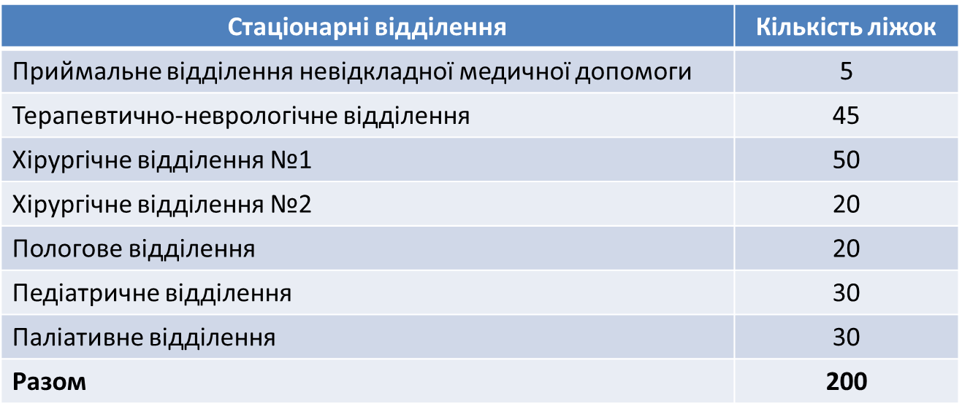
Структура КНП «Жовківська лікарня»
До складу КНП «Жовківська лікарня» входять Жовківська лікарня на 200 стаціонарних ліжок, Куликівська міська поліклініка, 7 лікарських амбулаторій ЗПСМ та 20 фельдшерсько-акушерських пунктів.

Slide 3
Демографічна ситуація за 2023 рік
 | Абсолютне число | Показник, на 1000 населення
Народжуваність | 297 | 8,56
Смертність | 380 | 10,96
Природній приріст | -83 | -2,40
Смертність в працездатному віці | 93 | 24,47
Малюкова смертність | 2 | 6,7

Slide 4
Кадровий потенціал, станом на 31.12.2023 року
Всього | 570
Лікарі | 162
Фахівці з базовою та неповною вищою медичною освітою | 233
Молодші медичні сестри | 99
Інший персонал | 76

Slide 5
Стан фінансування за 2023 рік Доходи за 2023 рік, тис грн
Всього, тис. грн | НСЗУ | Обласний бюджет, місцевий бюджет | Доходи з державного бюджету | Від позабюджетних надходжень
135556,5 | 105185,0 | 15794,5 | 2334,3 | 12242,7
Видатки за 2023 рік, тис. грн
Зарплата з нарахуваннями | Медикаменти | Продукти харчування | Комунальні послуги та енергоносії | Поточний ремонт | Видатки на проведення капітального ремонту приміщень, будівель, споруд, тощо | Видатки капітального характеру на придбання медичного обладнання, техніки та іншого обладання, тощо | Інші поточні видатки | Всього
96059,1 | 10886,2 | 1790,8 | 8062,6 | 275,2 | 1082,2 | 4151,6 | 10093,0 | 132400,7

Slide 6
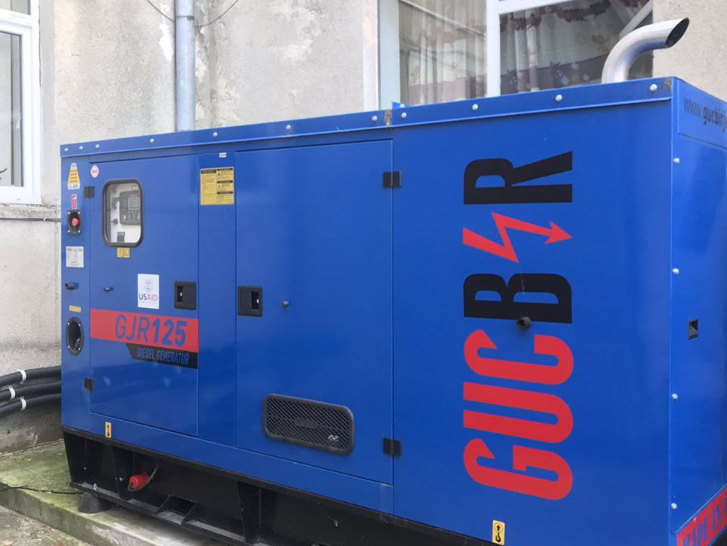
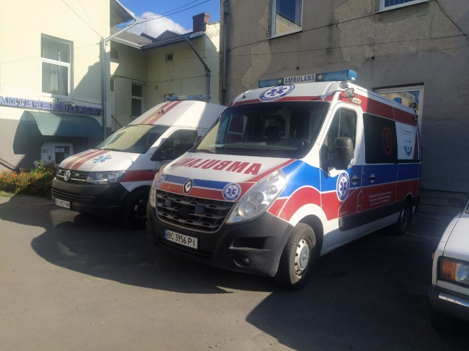
Надійшло гуманітарної допомоги всього на суму - 12 242 700,00 грн., в т.ч.:
Медикаменти та перев’язувальні матеріали – 5 337,5 тис грн.
Продукти харчування – 550,0 тис. грн.
Інші матеріали - 2 499,9 тис. грн.
Основні засоби, обладнання, предмети довгострокового використання та інвентар (у тому числі ліжка функціональні, інвалідні візки, меблі - 3 855,3 тис. грн. в тому числі:
Автомобіль швидкої допомоги - 1 шт. - 291,8 тис. грн.
Електрохірургічні операційні столи – 2 шт – 50,0 тис грн
Система GeneExpert – 1 шт – 535,38 тис грн
Апарат УЗД – 1 шт. на суму 230,0 тис грн.
Генератори - 3 шт. – 1270,9 тис. грн.
Холодильники - 3 шт. – 36,9 тис. грн.
Кухонні плити - 2 шт. - 47,3 тис. грн.
Автоматичні пральні та сушильні машинки - 9 шт. – 225,4 тис. грн.
Сонячна електрична станція – 1 шт - 157,8 тис грн

Slide 7
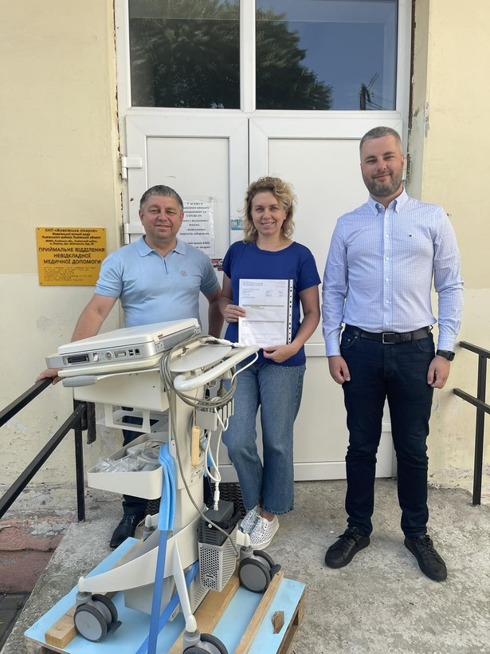
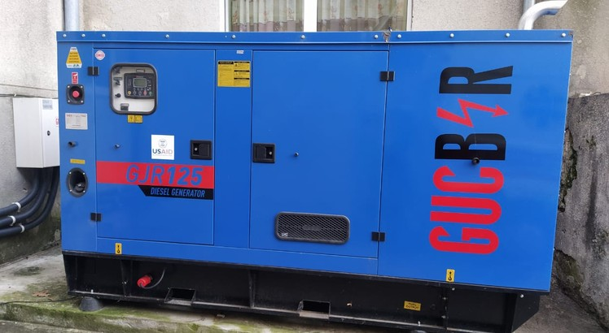
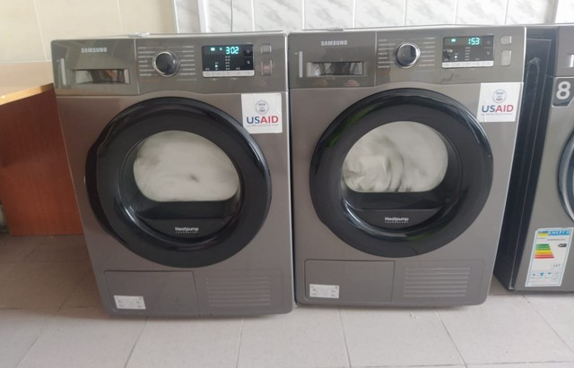
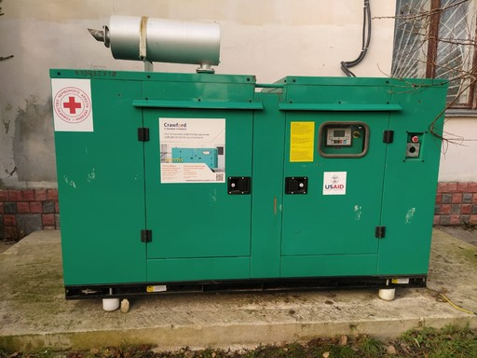
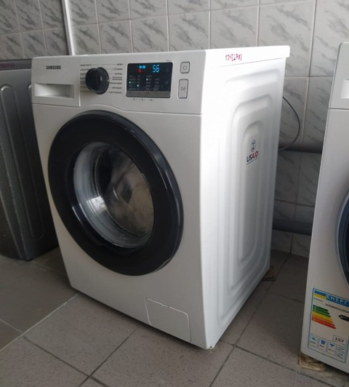
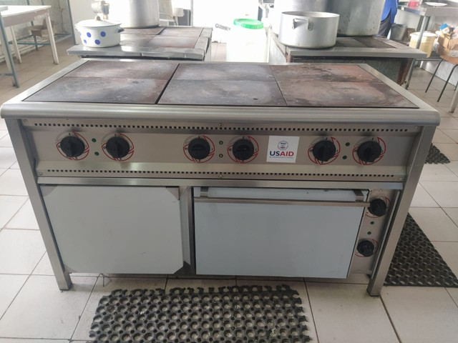
Гуманітарна допомога для КНП «Жовківська лікарня
Апарат УЗД СХ-50 (1 шт)
Генератори (3 шт)
Плита електрична (1 шт)
Холодильники (3 шт)
Плита газова (1 шт)
Автоматичні сушильні машинки (5 шт)
Автоматичні пральні машинки (4 шт)
Медикаменти та перев’язувальні матеріали, продукти харчування та інший інвентар: ліжка функціональні, інвалідні візки, меблі

Slide 8
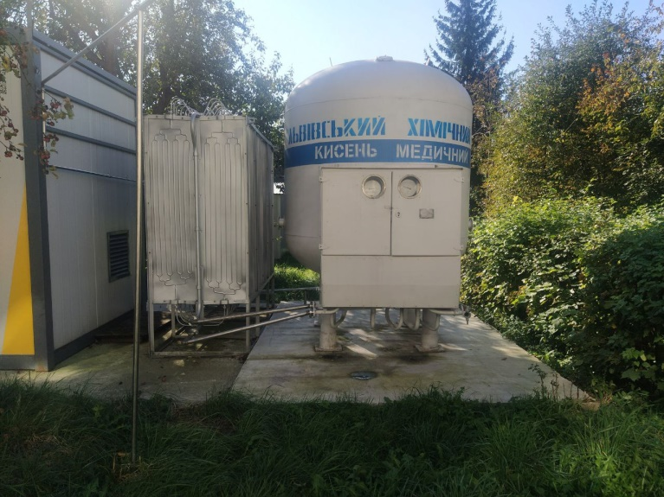
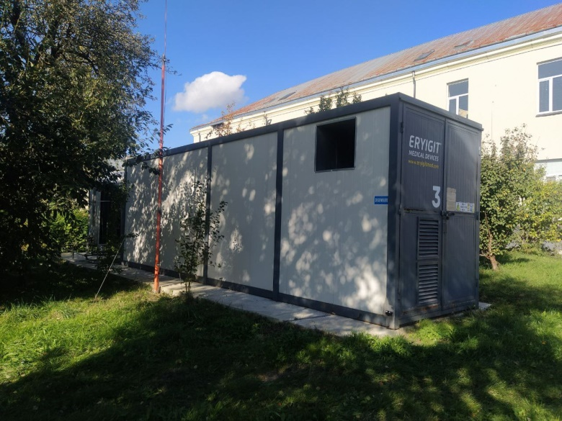
Проведення ремонтних робіт та закупівля медичного обладнання
Замінено 164,0 м.п. водогінних труб
Проведено ремонт хірургічного відділення №2 і заміна вікон
Проведено ремонт терапевтично-неврологічного відділення (залиття стяжки та покладення плитки в коридорах)
Ремонт паліативного відділення (шпаклювання і фарбування стін)
Встановлення кисневої станції ємністю 3,0 тони кисню
Ремонт 3 кабінетів та ремонт системи водопостачання поліклінічного відділення
Отримано генератор та сонячну електростанцію для ЛАЗПСМ с. Деревня

Slide 9
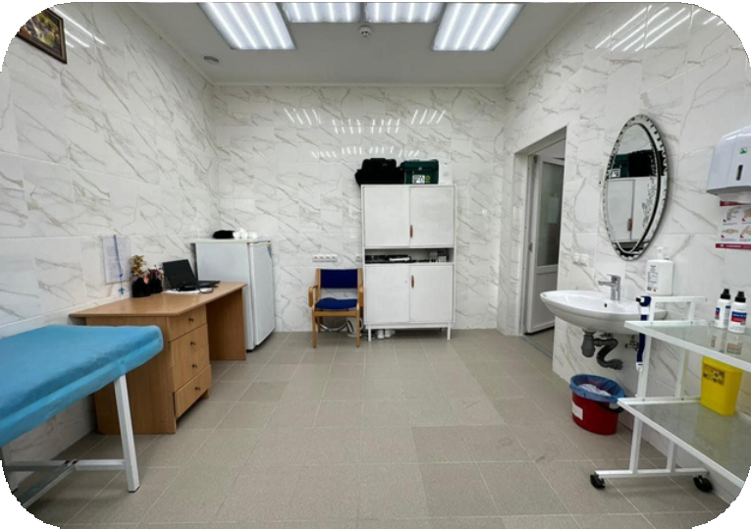
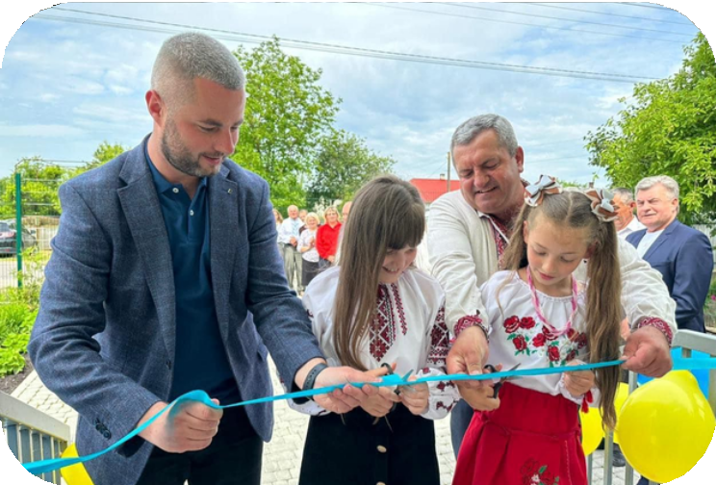
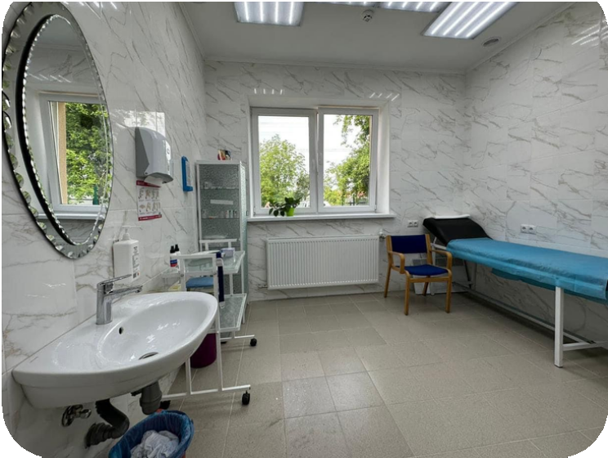
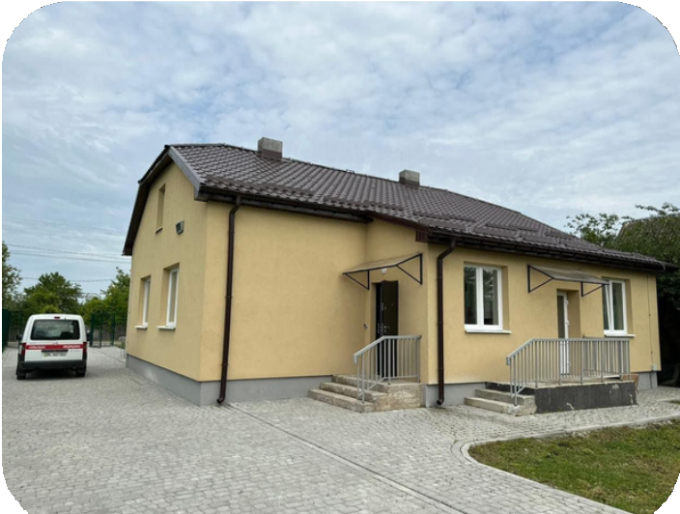
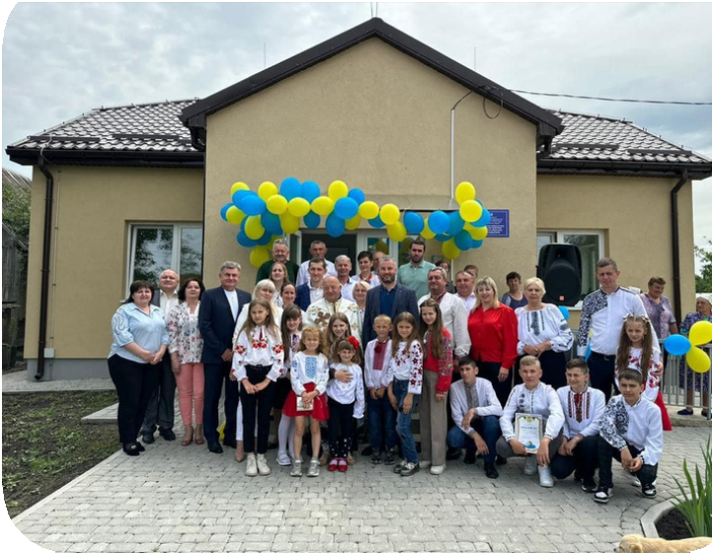
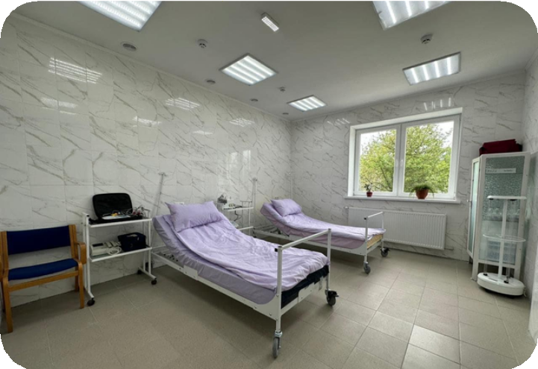
Нова і сучасна амбулаторія в с. Деревня
Користуватиметься послугами лікаря тут близько 2-х тисяч мешканців з Деревні та Куляви
денний стаціонар з 2-ма ліжками оглядова гінекологічна
кабінет лікаря (обладнаний кардіографом, електрофорезом, інгалятором та УВЧ- терапія)
стерилізаційна та маніпуляційна
генератор та електрична станція
Загальна вартість 3 млн 128 тис грн
2 млн 788 тис грн - державний бюджет 340 тис грн - місцевий бюджет

Slide 10
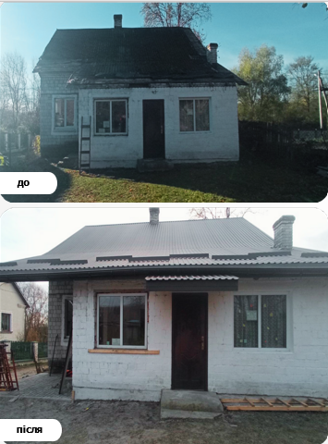
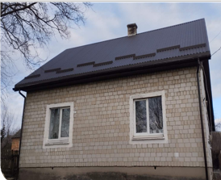
Проведено капітальний ремонт даху ФАПу в с. Кулява
Роботи виконані за кошти місцевого бюджету в сумі 385 тис грн

Slide 11
Первинна медична допомога
Лікарі – 35 осіб, медичні сестри – 70, молодший та інший персонал – 19
Кількість укладених декларацій з лікарями ПМСД - 36084
Кількість відвідувань у поліклініці (тис.) – 201156,
в т.ч. – амбулаторії ЗПСМ – 32463
Кількість відвідувань вдома (тис.) – 18224,
в т.ч. – амбулаторії ЗПСМ – 3770
Кількість проведених щеплень дитячого населення - 11393
Своєчасність проведення первинного вакцинального комплексу дітям до 1-го року (%) – 72,2

Slide 12
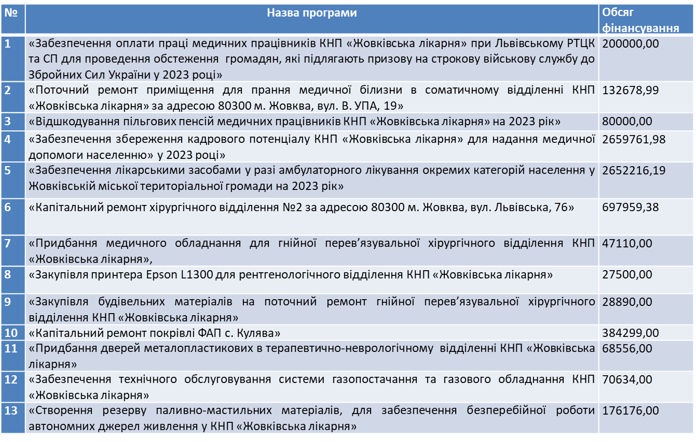
Інформація про територіальні програми у сфері охорони здоров’я

Slide 13
Вторинна медична допомога
Всього стаціонарних ліжок – 200
Проліковано хворих – 6401 осіб
План виконання ліжкоднів – 73,2%
Хірургічна активність, % - 57,6
Кількість інтубаційних наркозів – 170
Проведено оперативних втручань – 1051
Прийнято пологів – 362
Відсоток кесаревих розтинів – 11,0

Slide 14
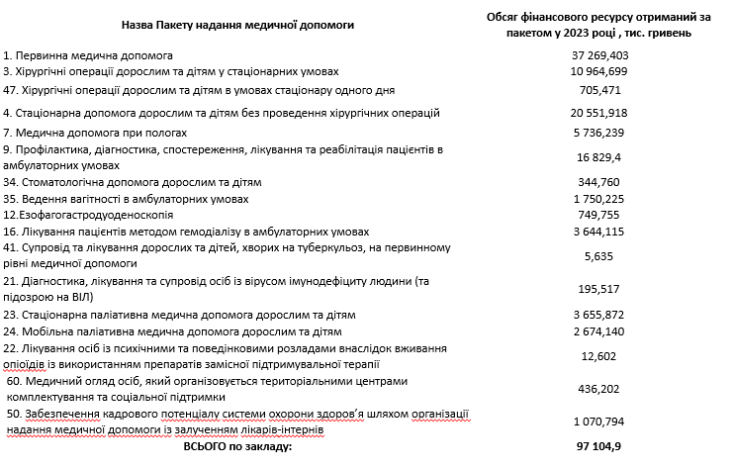
СПІВПРАЦЯ З НАЦІОНАЛЬНОЮ СЛУЖБОЮ ЗДОРОВ’Я УКРАЇНИ (17 пакетів)

Slide 15
Організаційно-методична робота
КНП «Жовківська лікарня» увійшла у спроможну мережу закладів охорони здоров’я Львівського госпітального округу у якості загальної лікарні
КНП «Жовківська лікарня» визначено підприємством критично важливим для функціонування та забезпечення життєдіяльності населення в особливий період
Укладено 17 угод з Національною службою здоров’я України
Проведено акредитацію КНП «Жовківська лікарня»
КНП «Жовківська лікарня» прийняла участь у конкурсі ЛОВА «Розвиток медицини в громадах Львівської області 2023 року»
Об’єднано основні корпуси лікарні під однією адресою (місцем надання медичних послуг)
Відкрито лікарську амбулаторію ЗПСМ с. Деревня
Сформовано виїзну мультидисциплінарну команду фахівців лікарні для обстеження мешканців сільської місцевості громади та уразливих груп населення

Slide 16
Потреба в медичному обладнанні
комп’ютерний томограф,
УЗД апарат з доплером,
фіброгастродуоденоскоп,
колоноскоп,
цистоскоп,
гістероскоп,
артроскопічна стійка,
ЕОП-контроль для скопічних рентгенобстежень під час оперативних втручань,
аналізатор електролітів і газів крові,
імунофлуоресцентний аналізатор,
спектрометр,
бінокулярний мікроскоп,
кювез (лампа фототерапії),
портативний дефібрилятор з функцією синхронізації,
мамограф

Slide 17
Проблемні питання
Основними проблемами у 2023 році були війна України з Російською Федерацією, яка негативно вплинула на розвиток лікарні.
У порівнянні з минулим 2022 роком у 2023 році демографічна ситуація в громаді продовжувала погіршуватись. Спостерігається перевищення показника загальної смертності над показником народжуваності.
В 2023 році у порівнянні з попереднім роком спостерігалося зниження показників поширеності та захворюваності населення, як в цілому так і по окремих групах населення.
У 2023 році залишаються недостатніми показники вакцинації.
На жаль, у 2023 році зберігалась тенденція до збільшення кількості пацієнтів з онкологічними захворюваннями, у тому числі з виявленими у ІІІ-IV стадіях, зросла відповідно поширеність та захворюваність.
Нестача коштів на модернізацію лікарні, проведення ремонтних робіт, закупівлю медичного обладнання.

